Slide 1
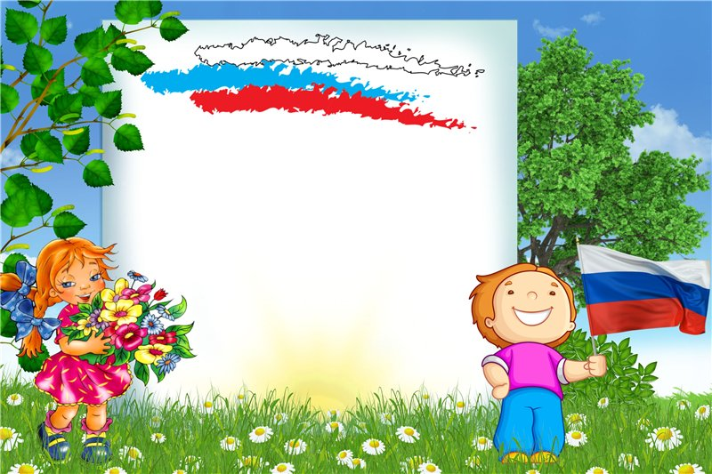
Деловая игра для педагогов по НРАВСТВЕННО-ПАТРИОТИЧЕСКОМУ ВОСПИТАНИЮ
«Мы –граждане России!»
Выполнили: Н.В.Пухова, С.В.Путанс, И.Г.Старушкина

Slide 2
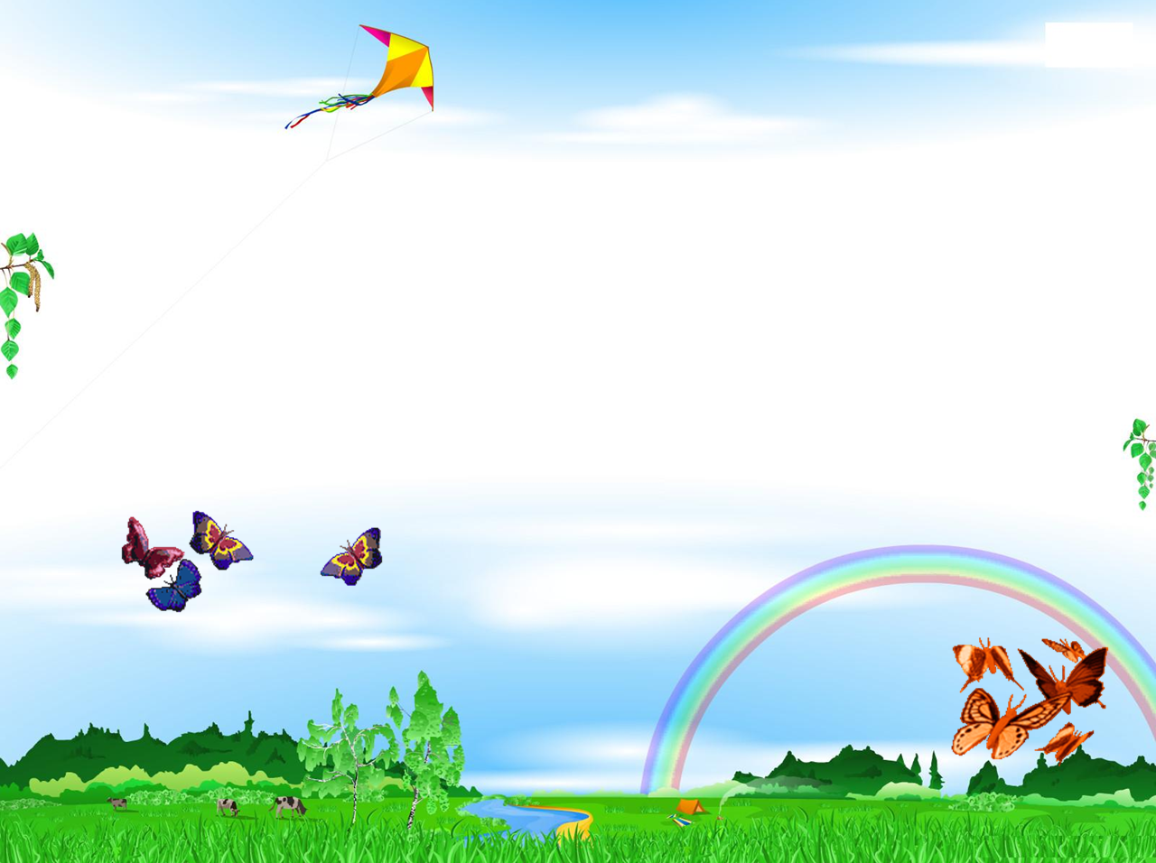
«Любовь к родному краю, родной культуре, родной речи начинается с малого – с любви к своей семье, к своему жилищу, к своему детскому саду.
Постепенно расширяясь, эта любовь переходит в любовь к Родине, её истории, прошлому и настоящему, ко всему человечеству»
Академик Д.С.Лихачёв

Slide 3
Цель: расширить уровень знаний педагогов по нравственно-патриотическому воспитанию детей дошкольного возраста
Задачи:
• повысить профессиональную компетентность педагогов по организации работы в области нравственно-патриотического воспитания дошкольников;
• углубить теоретические знания педагогов по вопросу нравственно-патриотического воспитания дошкольников;
• вызвать интерес педагогов к данной теме;
• способствовать приобретению опыта коллективной работы.

Slide 4
Раунд № 1 «Цветы толерантности»
Толерантность -
(от лат. tolerantia — «терпение, терпеливость, способность переносить») — социологический термин, обозначающий терпимость к иному мировоззрению, образу жизни, поведению и обычаям

Slide 5
Задание
I команде
Сделайте цветок толерантности из основных черт толерантной личности
Задание
II команде
Сделайте цветок толерантности, который состоит из шагов, ведущих к толерантности
терпение;
- умение владеть собой;
- доверие;
- чуткость;
- способность к сопереживанию;
- снисходительность;
- расположение к другим людям;
- чувство юмора;
- терпимость к различиям;
- доброжелательность;
- гуманизм;
- умение слушать;
- несклонность осуждать других
-желание быть толерантным;
-стремление человека стать лучше;
-постоянное саморазвитие (личностный рост);
-умение ставить себя на место других;
-не осуждать;
- замечать мелочи и тонкости;
- замечать особенности ситуации;
- подключать интуицию и воображение;
- расширять свой круг общения;
-знакомиться с другими культурами (традициями);
улучшить самоконтроль

Slide 6
Раунд № 2 «Педагогические ситуации»
1.В феврале в детских садах традиционно проводятся занятия, посвященные Дню защитника Отечества. На одном из занятий в старшей группе воспитатель спрашивает мальчиков, кем бы они хотели служить в армии. Ребята называют различные военные профессии: летчик, моряк, танкист, пограничник, подводник, артиллерист. Миша в разговоре участия не принимает. Воспитатель побуждает его высказаться тоже: «Миша, а кем бы ты хотел быть?». Миша: «А я в армию не пойду. Папа сказал, что там делать нечего!»

Slide 7
2.Педагог приглашает воспитанников подготовительной группы принять участие в организации экспозиции мини-музея. Тема выставки «Наши деды – славные победы». Целый месяц ребята приносили из дома письма и фотографии военных лет, фотоальбомы, предметы военной формы. С энтузиазмом раскладывали эти предметы на полочках, по нескольку раз в день подходили к месту размещения экспонатов выставки, рассматривали их, обсуждали. В один из дней воспитатель услышала фразу, оброненную кем-то из ребят: «А Ирина Андреевна (это няня группы, в которой была организованна выставка) сказала, что мы принесли всяких вещей и ей теперь стало неудобно пыль протирать на полочках.

Slide 8
Раунд №3 «Так какое оно, наше село?»
ЗНАМЕНСКОЕ

Slide 9
Музыкальная пауза

Slide 10
Раунд №4 «Кубы»

Slide 11
Раунд №5 «Чёрный ящик»

Slide 12
«Правильное воспитание – это наша счастливая старость, плохое воспитание – это наше будущее горе, это наши слёзы, это наша вина перед другими людьми, перед всей страной»
А.С. Макаренко

Slide 13
СПАСИБО
ЗА ВНИМАНИЕ!

